Slide 1
মাল্টিমিডিয়া ক্লাসে সবাইকে স্বাগতম
Notes:
We designed this template so that each member of the project team has a set of slides with its own theme. Members, here’s how you add a new slide to just your set:
Mark where you want to add the slide: Select an existing one in the Thumbnails pane, click the New Slide button, then choose a layout. The new slide gets the same theme as the other slides in your set.
Careful! Don’t annoy your fellow presenters by accidentally changing their themes. That can happen if you choose a different theme from the Design tab, which changes all of the slides in the presentation to that look.

Slide 2
শিক্ষক পরিচিতি: সাইফুল ইসলাম বি.এস. সি (সস্মান), বি.এড,
এম.এসসি(রসায়ন) সহকারি শিক্ষক (বিজ্ঞান) সাগরনাল উচ্চ বিদ্যালয়
মোবাইলঃ 01712-876461
E-mail: saif2175@gmail.com
পাঠ পরিচিতি
বিষয়ঃ রসায়ন
শ্রেণীঃ নবম- দশম
অধ্যায়ঃদশম
(খনিজ সম্পদঃধাতু-অধাতু)
পাঠঃ আয়রন
নিষ্কাশন

Slide 3
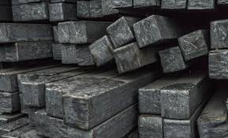
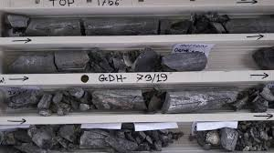
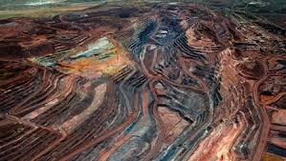

Slide 4
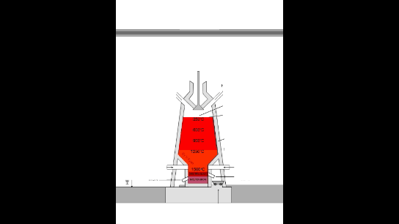

Slide 5
আয়রন ধাতু নিষ্কাশন

Slide 6
শিখনফলঃ
আয়রন ধাতুর আকরিক সম্পর্কে জানতে পারবে ।
আয়রন ধাতুর নিষ্কাশনের বিক্রিয়া সমুহ লিখতে পারবে ।
বাত্যাচুল্লির মাধ্যমে আয়রন ধাতু নিষ্কাশন ব্যাখ্যা করতে পারবে ।

Slide 7
C + $O_{2}$ $→$ ${CO}_{2}$
আয়রন ধাতুর আকরিকে আয়রন প্রধানত হেমাটাইট (${Fe}_{2}O_{3}$), ম্যাগনেটাইট (${Fe}_{3}O_{4}$) রূপে অবস্থান করে। বাত্যাচুল্লির উপরের অংশে কোক দহনের মাধ্যমে প্রথমে ${CO}_{2}$ এবং পরে CO এ রূপান্তরিত হয়।
${CO}_{2}$ + C = 2 CO

Slide 8
চুল্লির উপরের অংশে ${400}^{°}$C-${900}^{°}$C তাপমাত্রায় আয়রন আকরিকসমূহ CO এর সাথে বিক্রিয়া করে আয়রন উৎপন্ন করে।

Slide 9
3${Fe}_{2}O_{3}$ + CO $→$ 2 ${Fe}_{3}O_{4}$ + ${CO}_{2}$
${Fe}_{3}O_{4}$ + CO $→$ 3FeO + ${CO}_{2}$
FeO + CO $→$ Fe + ${CO}_{2}$

Slide 10
চুল্লির মধ্যভাগে ${900}^{°}$C - ${1000}^{°}C$ তাপমাত্রায় ${CaCO}_{3}$ বিযোজিত হয়ে CaO ও ${CO}_{2}$ উৎপন্ন হয়। উৎপন্ন খনিজমল ক্যালসিয়াম অক্সাইড(CaO) সিলিকা(${SiO}_{2}$) এর সাথে বিক্রিয়া করে ধাতুমল ক্যালসিয়াম সিলিকেট (${CaSiO}_{3}$) উৎপন্ন করে।

Slide 11
CaC$O_{3}$ $→$ CaO + ${CO}_{2}$
CaO + ${SiO}_{2}$ $→$ ${CaSiO}_{3 }$

Slide 12
চুল্লির নিচের অংশে ${1300}^{°}$C - ${1400}^{°}$C তাপমাত্রায় -
$P_{2}O_{5}$ + 5 C $→$ 2P + 5 CO
${Mn}_{2}O_{3}$ + 3C $→$ 2Mn + 3CO

Slide 13
${SiO}_{3}$ + 2C $→$ Si + 2CO
${MnO}_{2}$ + 2C $→$ Mn + 2CO

Slide 14
চুল্লির নিচের অংশে ${1300}^{°}$C - ${1400}^{°}$C তাপমাত্রায় উৎপন্ন ফসফরাস, ম্যাঙ্গানিজ, সিলিকন, কার্বন গলিত লৌহ দ্বারা শোষিত হয়।

Slide 15
মূল্যায়ন
হেমাটাইট এর সংকেত কী?
ম্যাগনেটাইট এর সংকেত কী?
চুল্লির নিচের অংশে ${1300}^{°}$C - ${1400}^{°}$C তাপমাত্রায় কী কী মৌল উৎপন্ন হয়?
${Fe}_{2}O_{3}$
${Fe}_{3}O_{4}$
P, Mn, Si, C

Slide 16
বাড়ীর কাজ
ম্যাগনেটাইট (${Fe}_{3}O_{4}$) লৌহ আকরিক হতে নিষ্কাশনে বাত্যাচুল্লির বিক্রিয়াগুলি লিখ।

Slide 17
ধন্যবাদ

